Slide 1
Седма страна света
Драмска секција Седме београдске гимназије
Од 2010. до 2014. године

Slide 3
Седма страна света
Окупља ученике Седме београдске гимназије, али и њихове другаре
Долазе нам и бивши чанови и помажу нам у припреми представа ☺, на то смо посебно поносни
Током године правимо неколико представа, једну за децу, а друге за одрасле
Код нас је увек динамично и креативно
Окупљамо се сваке недеље, дружимо и стварамо увек нешто лепо на дар другима

Slide 4
Сарађујемо са разним установама културе
Установа културе ,,Вук Караџић”
Установа културе ,,Палилула“
Звездара театар
Пан театар
Библиотека ,,Невен” у Дому синдиката
Библиотека ,,Мома Димић” у Миријеву
Библиотека ,,Змај”, Стари град
Библиотека ,,Бранко Миљковић”, Звездара

Slide 5
Сарађујемо са организацијама
Пријатељи деце Звездаре
Пријатељи деце Београда
Уметнички студио ,,Бис”
Учестујемо на такмичењима
Гостујемо са представама
Пружамо помоћ и подршку вршњацима

Slide 6
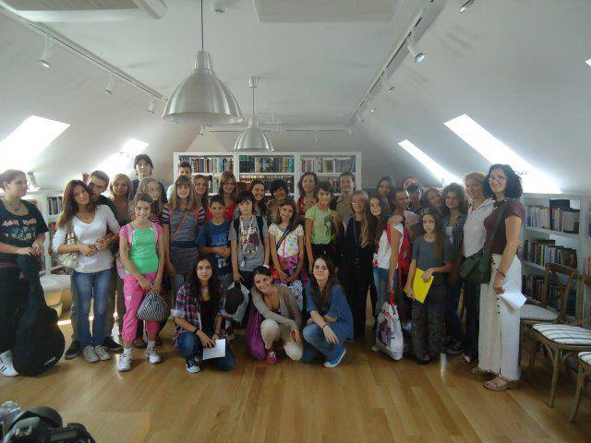
Сарађујемо Са основним и средњим школама Београда
ОШ ,,Павле Савић”
ОШ ,,Деспот Стефан Лазаревић”
Пета београдска гимназија
Филолошка гимназија
Медицинска школа Звездара
Прва економска школа

Slide 7
Волонтирамо ☺ на фесту и битефу
Дуња Петковић и Јелена Тодоровић, ученице четвртог разреда, две године су биле волонтери ☺

Slide 8
Сарађујемо са ликовном секцијом Седме београдске гимназије, проф. Владимир дуковски
Веома маштовито чланови ликовне секције:
Праве позивнице за наше представе
Раде сценографију
Фотографишу
Снимају
Израђују плакате
Једноставно, са лакоћом остваре све што замислимо
Позивнице за новогодишњу представу.

Slide 9
И са хорском секцијом наше школе, проф. Марија јовановић
Они су увек расположени за дружење
Мајстори су сјајне атмосфере
Одлично усаглашени постају наши патуљци, виле, помоћници Деда Мраза
Музика откључава фантазију ☺
Са представе ,,Велики новогодишњи концерт“, децембар 2012.

Slide 10
Са рецитаторском секцијом и секцијом креативног писања, проф. Српског језика
Адаптирамо постојеће текстове
Стварамо оригинална дела
Осмишљавамо тескстове позивница, плаката...
Пишемо извештаје за сајт школе
И свашта нешто ситно и неопходно

Slide 11
и са спортским секцијама, проф. Физичког васпитања
Организовање представљања талената Седме београдске гиманзије у сарадњи са свим наставницима и педагошко-психолошком службом наше школе
Промоција стваралаштва, март 2013.

Slide 12
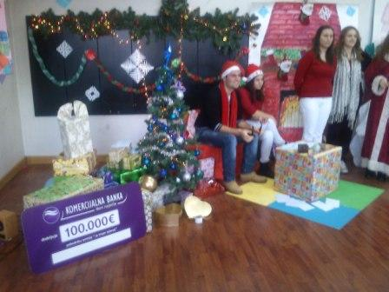
Откривамо и негујемо таленте
Маја Гавриловић и Лана Шојић имају таленат ☺
Доказано
И у секцији креативног писања
И у драмској секцији
Доказале су се и на телевизији
На музичким и литерарним такмичењима

Slide 13
Сваку нову годину дочекамо са Деда Мразом, спремали смо представе:
,,Неваљалкова новогодишња прича” 2010.
,,Поклон од срца” 2011.
,,Велики новогодишњи концерт” 2012.
,,Писма за Деда Мраза” 2013.
Плакат је рад ликовне секције.

Slide 14
У прилогу су текстови неких наших представа, као и кратак извештај о представи, који је рађен за школски сајт
https://www.youtube.com/watch?v=8liChCv8Vgk линк на којем је снимак представе ,,Не играј не Енглезе“, која је играна на позорошним сусретима у Крагујевцу, у Књажевско-српском театру

Slide 15
https://www.youtube.com/watch?v=A33WXbpUjug Снимак из Јутарњег програма ТВ Happy, гостовали су наши глумци
https://www.youtube.com/watch?v=mGJuD2tNbgI Са гостовања на Студију Б
https://www.youtube.com/watch?v=DyLEfh2D0HM Са гостовања на Студију Б

Slide 16
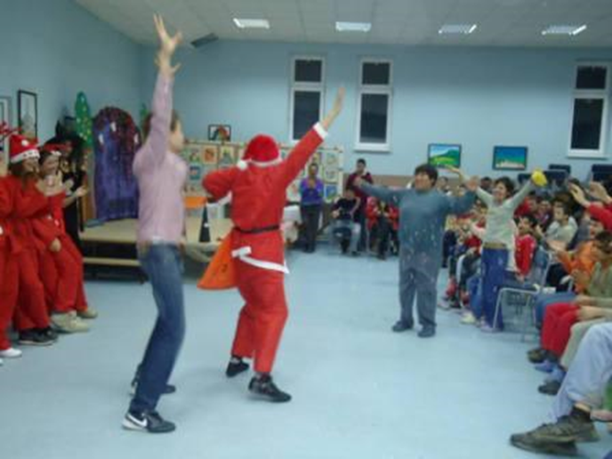
Гостујемо: новогодишња представа играна је у дому за децу и одрасле са посебним потребама, сремчица, 2010.
Једно децембарско поподне провели смо са штићеницима Дома у Сремчици, дружили смо се и певали новогодишње песмице

Slide 17
https://www.youtube.com/watch?v=2-spV8Su7tU Сонг за представу ,,Неваљалкова новогодишња прича“, текст Снежана Миљковић, пева Андреја Антанасијевић
https://www.youtube.com/watch?v=xoagDS_MJ0Q Програм поводом обележавања Дечије недеље на Звездари, октобар 2013.

Slide 18
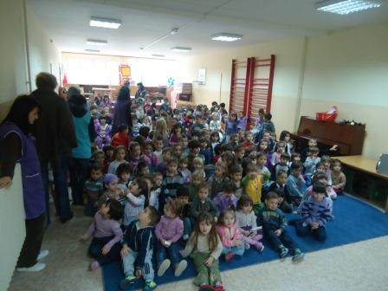
Неваљалко је био и у Вртићу ,,маштарије”, 2010.
Ауторски текст Седме стране света
Инспирисан новогодишњим одлукама и поклонима
Било је ту и вештица
Чаробне кугле
Али је, на крају, све било добро ☺

Slide 19
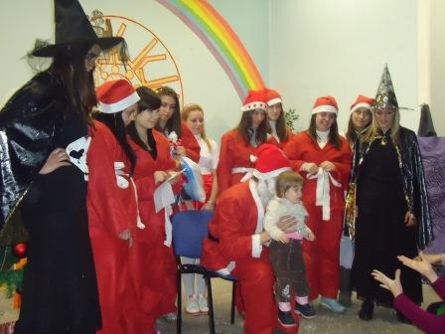
А били смо и у комшилуку, у ош ,,павле савић”, ту смо делили пакетиће, 2010.
Наши ученици, који су били ученици ОШ ,,Павле Савић“, организовали су нам гостовање у овој миријевској школи.

Slide 20
Представа ,,Поклон од срца“, 2011. играна је два пута за малишане и тинејџере у седмој београдској гимназији
Адаптирали смо текст ,,Дарови мудраца“ америчког писца О Хенрија

Slide 21
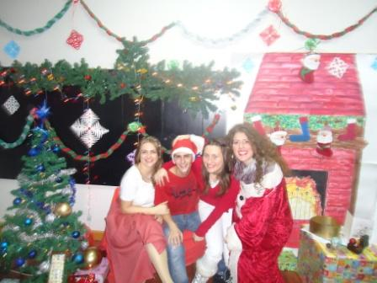
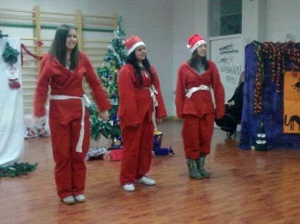
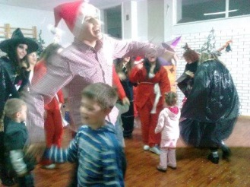

Slide 22
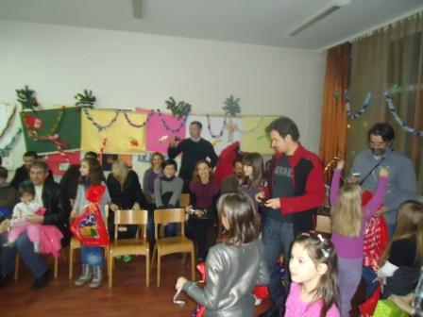
Новогодишња представа ,,велики новогодишњи концерт“ 2012.
Ауторски рад секција Седме београдске
Гимназије.

Slide 23
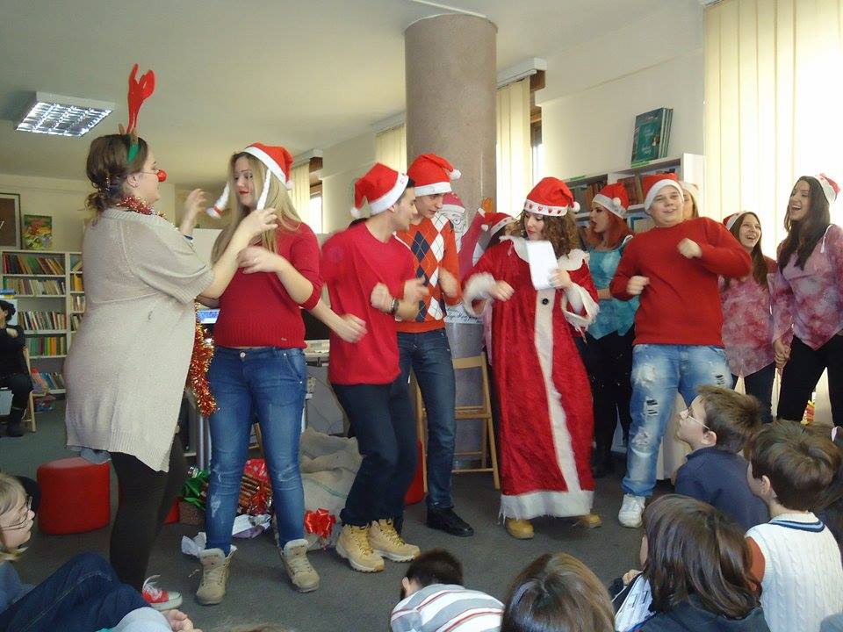
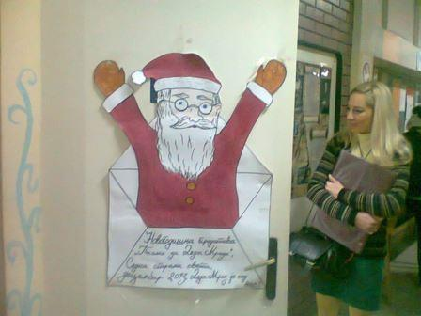
,,писма за деда мраза“ и У библиотеци ,,невен“, дом синдиката, децембар 2013.
Играли смо представу за децу из основних школа Старог града.

Slide 24
Стварамо лепо
Пишемо драмске текстове
Адаптирамо постојеће
Пишемо сонгове за новогодишње представе
Осмишљавамо текстове за позивнице и плакате
Примењујемо разна знања
Учимо једни од других
Учимо од млађих и старијих
Мотивишемо друге да нам се придруже
Радујемо се лепом
Уметност нас инспирише

Slide 25
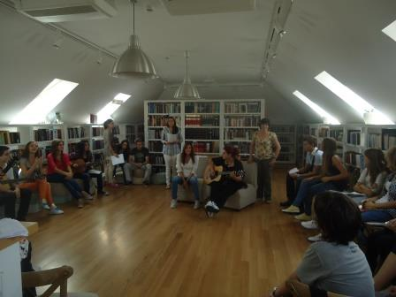
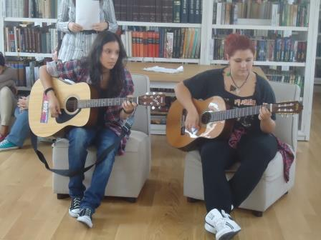
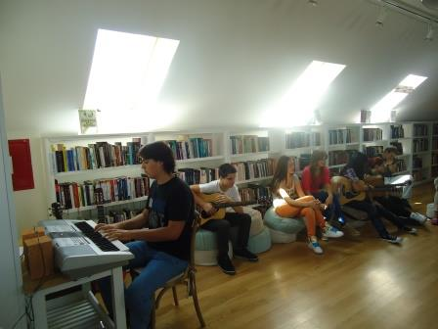

Slide 26
Умемо да будемо озбиљни
,,Не играј на Енглезе“ – адаптирали смо фантастичан текст Владимира Ђурђевића
Пролазили смо кроз разна искушења и изазове
Уживали у сваком тренутку проба и наступа

Slide 27
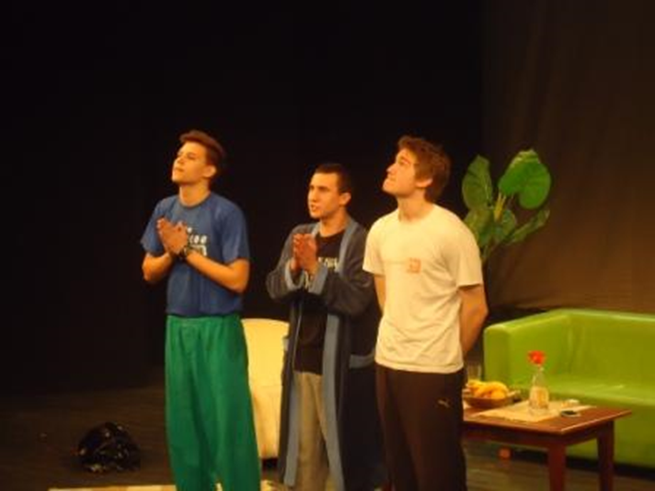
Премијера енглеза У пан-театру
Премијера представе ,,Не играј на Енглезе“, март 2013.
Препуна сала
Сјајна атмосфера
Играли смо и на сцени Звездара театра
Представу смо играли и на прелепој сцени Прве економске школе у Београду

Slide 28
На годишњици рада библиотеке ,,мома димић”
Наши пријетељи из Библиотеке пожелели су да за свој први рођендан погледају баш нашу представу.
Било је топло и срдачно, енергично и подстицајно, као и увек у овом простору

Slide 29
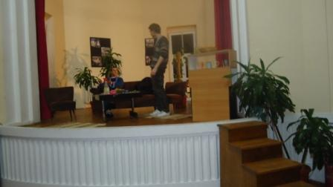
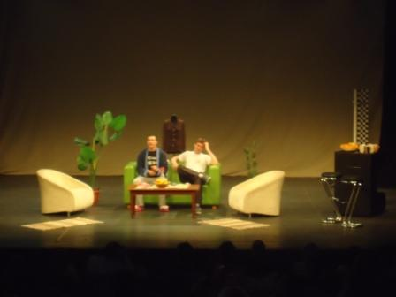

Slide 30
Учествујемо на фестивалима и такмичењима:
Републичко такмичење гимназијских позоришних дружина, Крагујевац
Палилулска олимпијада културе
Градско такмичење у драмском стваралаштву, Пријатељи деце Београда
Фестивал драмског стваралаштва у Медицинској школи на Звездари
Ауторски фестивал драмског стваралаштва, Филолошка гимназија и Пета београдска гиманзија

Slide 31
Освојили смо бројне награде
Три републичке награде на Такмичењу гимназијских драмских трупа у Крагујевцу 2013.
Представа ,,Не играј на Енглезе“ освојила је: Награду публике и две награде за најбоље мушке улоге (Андреја Антанасијевић и Вид Кркељић)
Не играј на Енглезе, Звездаријада 2013, Звездара театар
Прва награда за представу на Звездаријади
Награда за најбољу мушку улогу припала је Николи Штрпцу за улогу Пауна

Slide 32
Шест награда на градским такмичењима
Прва награда на Градским позоришним сусретима у организацији Пријатеља деце Београда
Награда за најбољу режију представе
Три награде за најбољу мушку улогу
Друга награда на Палилулској олимпијади културе

Slide 33
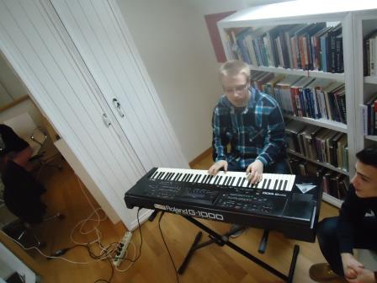
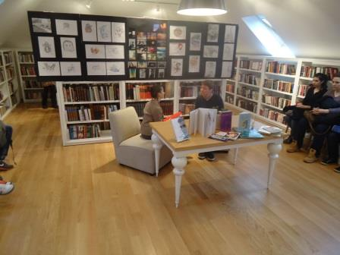
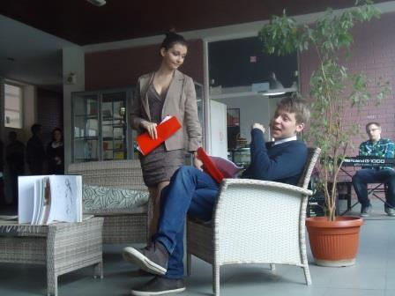

Slide 34
Ауторски фестивал драмског стваралаштва, филолошка гимназија 2014.
Награда за најбољи драмски текст ,,Исто у доба истог“ добила је Јелена Ракиџија
Представа је одиграна у мају, на Камерној сцени Пете београдске гимназије
Плакат је радила ликовна секција

Slide 35
Доносимо радост и улепшавамо дан
Драмолет повећен мирославу мики антићу, ауторски рад наше марије совтић
Библиотека ,,мома димић“, март 2013.

Slide 36
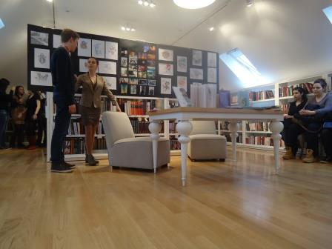
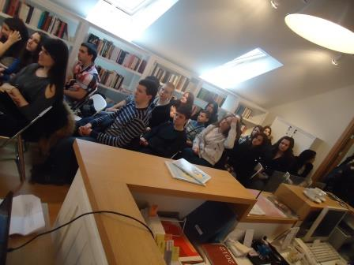
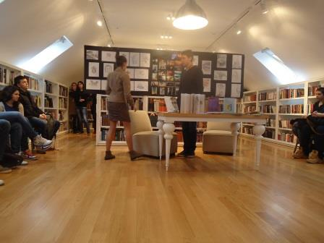

Slide 37
НАСТАВЉАМО ДАЉЕ
Окупили смо се и ове године, још нас је више ☺
Припремамо још једну новогодишњу представу
И другу, озбиљну, за друго полугодиште
Волимо Седму страну света и негујемо је!

Slide 38
Хвала на пажњи.
Драмска секција Седме београдске гимназије
Ана Марковић, проф. српског језика и књижевности

